Slide 1


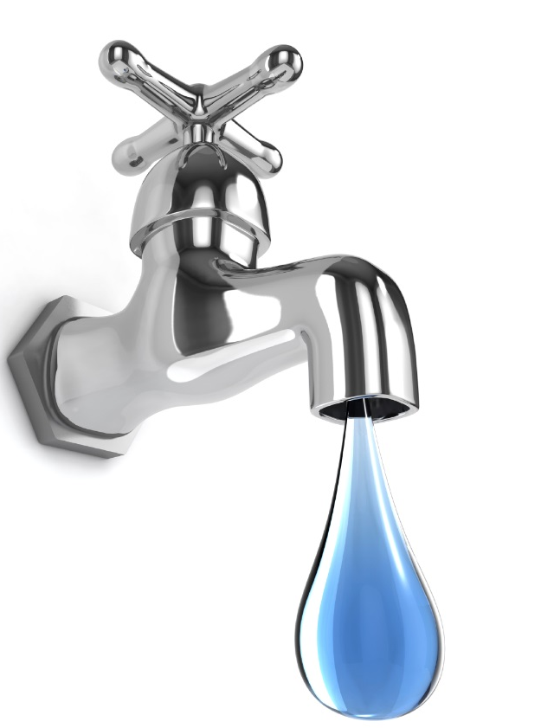

Unidade 5
A importância da qualidade da água para a atividade humana

Slide 2
Responde a cada questão com a expressão correta.

Slide 3
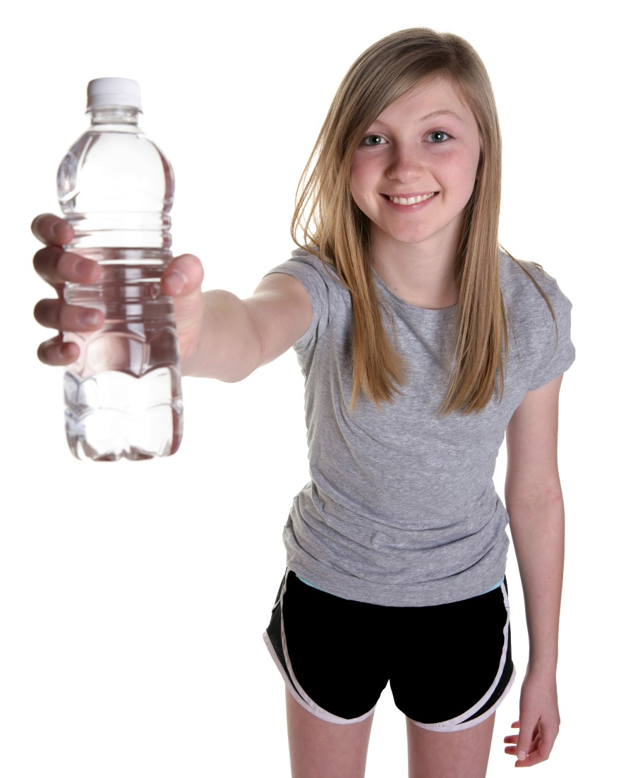
1. Que nome se dá à água própria para a alimentação humana?

Slide 4
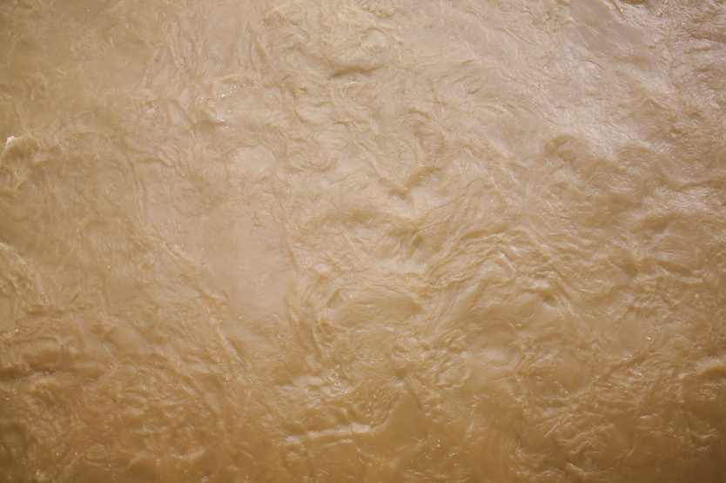
2. Qual é o tipo de água que contém grande quantidade de sais dissolvidos, encontrando-se muitas vezes turva?

Slide 5
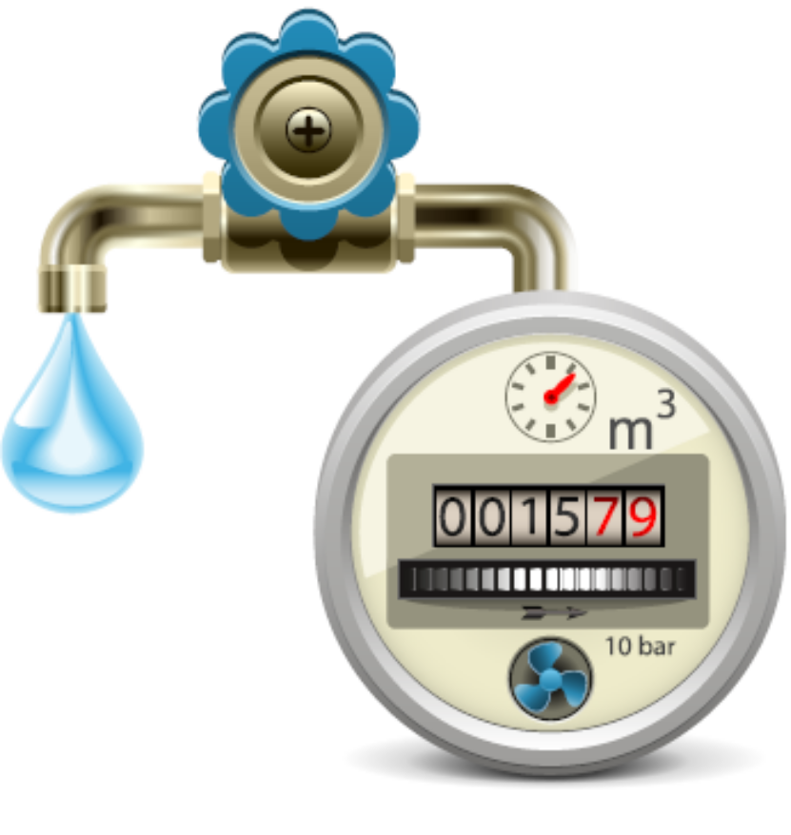
3. Qual é a atividade humana que consome mais água em Portugal?

Slide 6
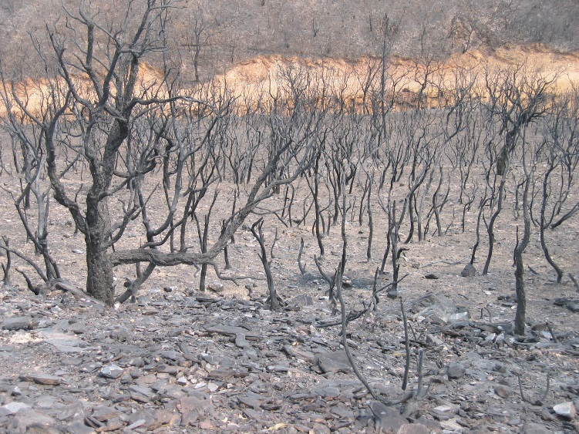
4. Para garantir a sustentabilidade da água, o que se deve fazer após um incêndio?

Slide 7
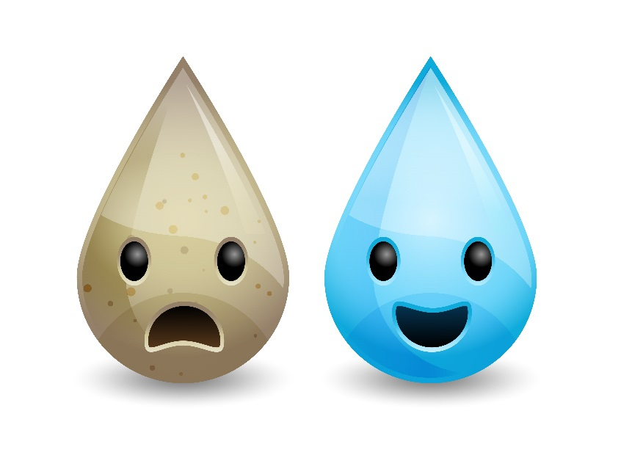
5. Como se classifica a água se as suas características forem alteradas pela atividade humana, sendo prejudiciais à vida?

Slide 8
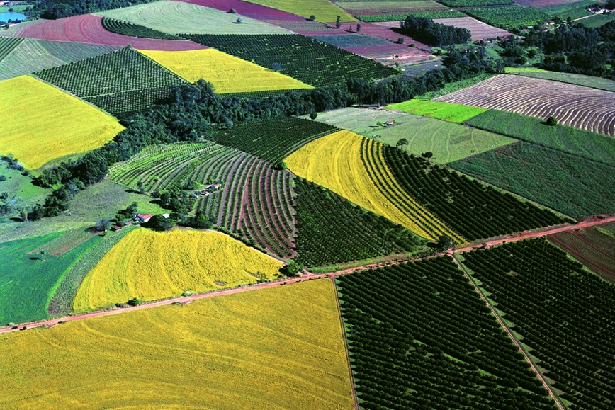
6. De que modo os poluentes da agropecuária atingem e poluem as águas subterrâneas?

Slide 9
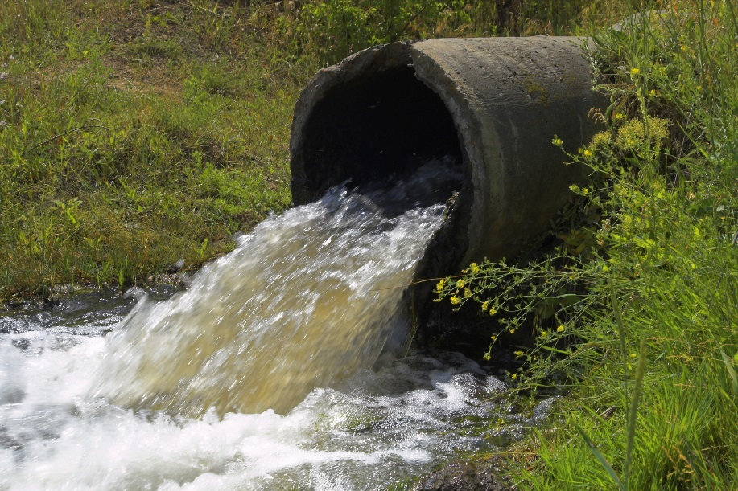
7. Quais são as consequências para o ser humano da descarga de esgotos domésticos não tratados para os reservatórios de água?

Slide 10
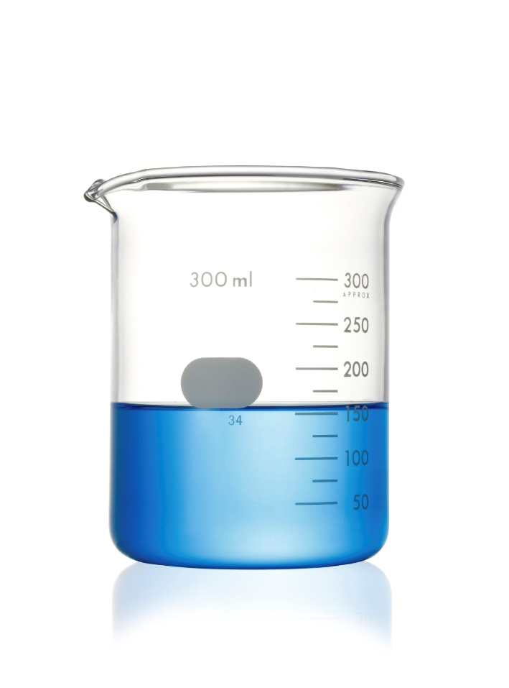
8. Qual é o processo de tratamento que permite retirar da água as substâncias dissolvidas?

Slide 11
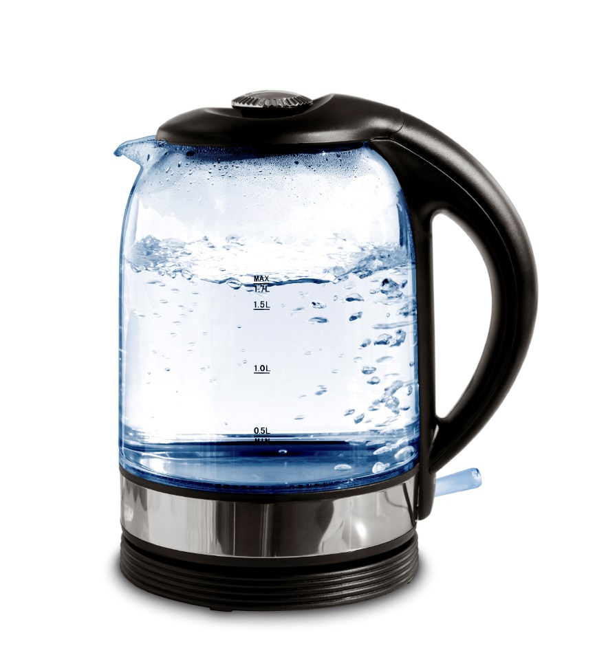
9. Além da fervura, qual é o processo de tratamento da água que elimina microrganismos?

Slide 12

10. Onde são tratadas as águas residuais antes de serem devolvidas à Natureza?

Slide 13
Correção
Cada resposta correta vale 1 ponto.

Slide 14
1. Que nome se dá à água própria para a alimentação humana?
Potável.

Slide 15
2. Qual é o tipo de água que contém grande quantidade de sais dissolvidos, encontrando-se muitas vezes turva?
Salobra.

Slide 16
3. Qual é a atividade humana que consome mais água em Portugal?
A agricultura.

Slide 17
4. Para garantir a sustentabilidade da água, o que se deve fazer após um incêndio?
Reflorestar a área ardida.

Slide 18
5. Como se classifica a água se as suas características forem alteradas pela atividade humana, sendo prejudiciais à vida?
Poluída.

Slide 19
6. De que modo os poluentes da agropecuária atingem e poluem as águas subterrâneas?
Por infiltração.

Slide 20
7. Quais são as consequências para o ser humano da descarga de esgotos domésticos não tratados para os reservatórios de água?
Doenças.

Slide 21
8. Qual é o processo de tratamento que permite retirar da água as substâncias dissolvidas?
Destilação.

Slide 22
9. Além da fervura, qual é o processo de tratamento da água que elimina microrganismos?
Processos químicos (desinfeção).

Slide 23

10. Onde são tratadas as águas residuais antes de serem devolvidas à Natureza?
Numa estação de tratamento de águas residuais (ETAR).

Slide 24
Quantos pontos conseguiste?
Verifica a tua classificação.
1-2 Fraco
3-4 Não satisfaz
5-6 Satisfaz
7-8 Bom
9-10 Muito Bom

